Slide 1

Název školy: Základní škola a Mateřská škola při dětské léčebně, Janské Lázně, Horní promenáda 268
Autor: Mgr. Věra Voborníková Datum: 11.1.2012
Název: VY_52_INOVACE_02_VLASTIVĚDA
Téma: Česká republika - kraje Ročník: 4. - 5.
Číslo projektu: CZ.1.07/1.4.00/21.2979

Slide 2
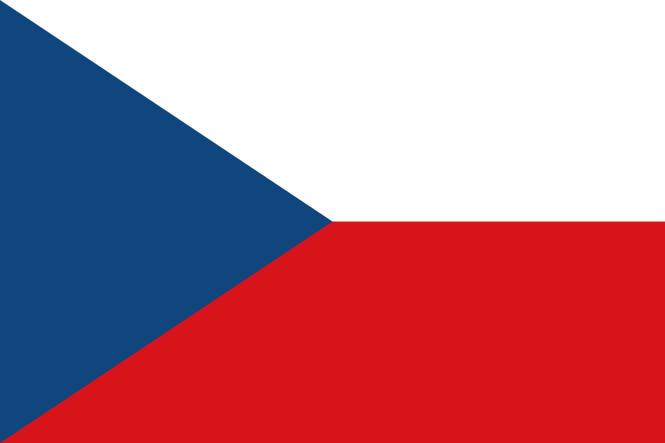

česká republika - vlajka ČR, státní znak

Slide 3
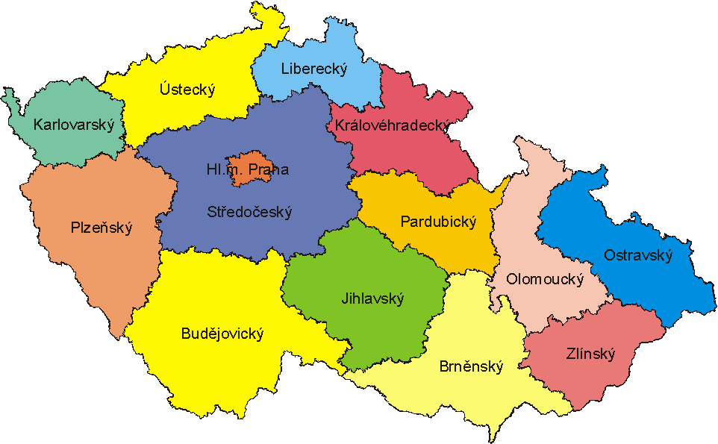
Kraje české republiky

Slide 4
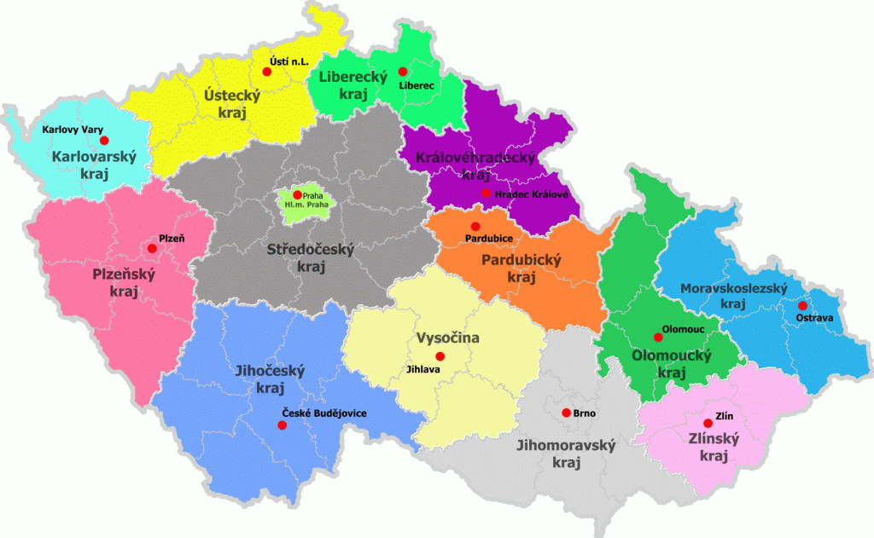
Krajská města

Slide 5
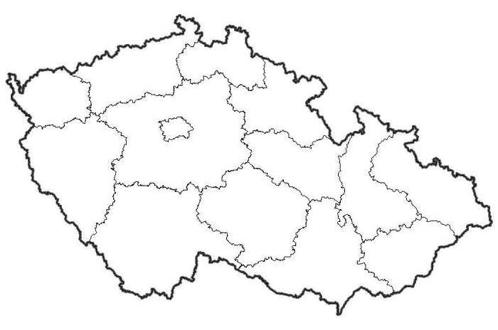
Pracovní list - ukaž daný kraj, krajské město. vyhledej kraj, ve kterém žiješ. s mapou Čr najdi a ukaž své bydliště.
Připrav si referát a spolužáky seznam s místem, kde žiješ.

Slide 6
CITACE
http://vyukovematerialy.cz/zemak/rocnik8/reg1.htm
http://www.ortex.cz/hoste/os/kraje-cr.htm
http://www.zemepis.com/smkraje.php
http://cs.wikipedia.org/wiki/%C4%8Cesk%C3%A1_republika
ANOTACE
Materiál lze využít jako prezentaci nového učiva či k procvičování, prohlubování či opakování již probraného učiva.
Pracovní list je určen pro samostatnou práci žáků s využitím dostupných zdrojů - mapy ČR, učebnice, internet, sešity. Při tvorbě referátu se žáci opírají o již dřívější znalosti a vědomosti o místě, kde žijí.

